Slide 1



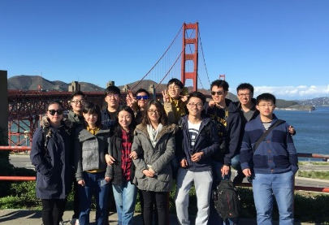
加州大学伯克利分校-暑期学校文商类（UCB/CDP/2018/夏/BIZ）
搜 索
Study | Life | Fee | Sign up
Location
国家：美国
区划：加利福尼亚州
城市：伯克利市
University Rank
THE 2017 全球＃10
QS 2017 全球 # 27
Great Majors
商学院（Haas School of Business）工学院（College of Engineering）
文理学院（College of Letters and Science）、 法学院 （Berkeley Law School）、公共卫生学院（School of Public Health）
The University of California Berkeley
Winter Program
“
加州大学伯克利分校（University of California Berkeley，简称UCB）是美国最负盛名且是最顶尖的一所公立研究型大学，与斯坦福大学、麻省理工学院等一同被誉为美国工程科技界的学术领袖。此外，伯克利的研究生教育一直被认为是美国最为顶尖的水平。
2015年USNEWS发布的美国大学排名中，加州大学伯克利分校位于全美综合排名第20位。同时该校的工程学院排名第1，计算机科学排名第1，化学院排名第1；生物科学排名第2；地球地质科学排名第3；经济学、商学、法学、社会学等专业领域排名均在前10名。
University
Introduction
”
Intro. To Program
Timetable
【主办单位】加州大学伯克利分校、环球翔飞教育集团
【项目课程】包括商业国际化，创业及创新，公关及市场策略，美国文化
【项目成果】项目结束时，学生将获得加州伯克利大学提供的项目证书
【课外体验】金门大桥、企业访问、NASA、Intel博物馆、斯坦福大学等
【食宿安排】餐饮自理（约15~30美元/天）入住伯克利附近酒店
【签证保险】本项目含海外保险，B1/B2(旅游、商务)签证
项目开始
2018/07/22 7/22抵达旧金山
项目结束
2018/08/10 08/09离开洛杉矶
报名截至
2018/05/30

Slide 2
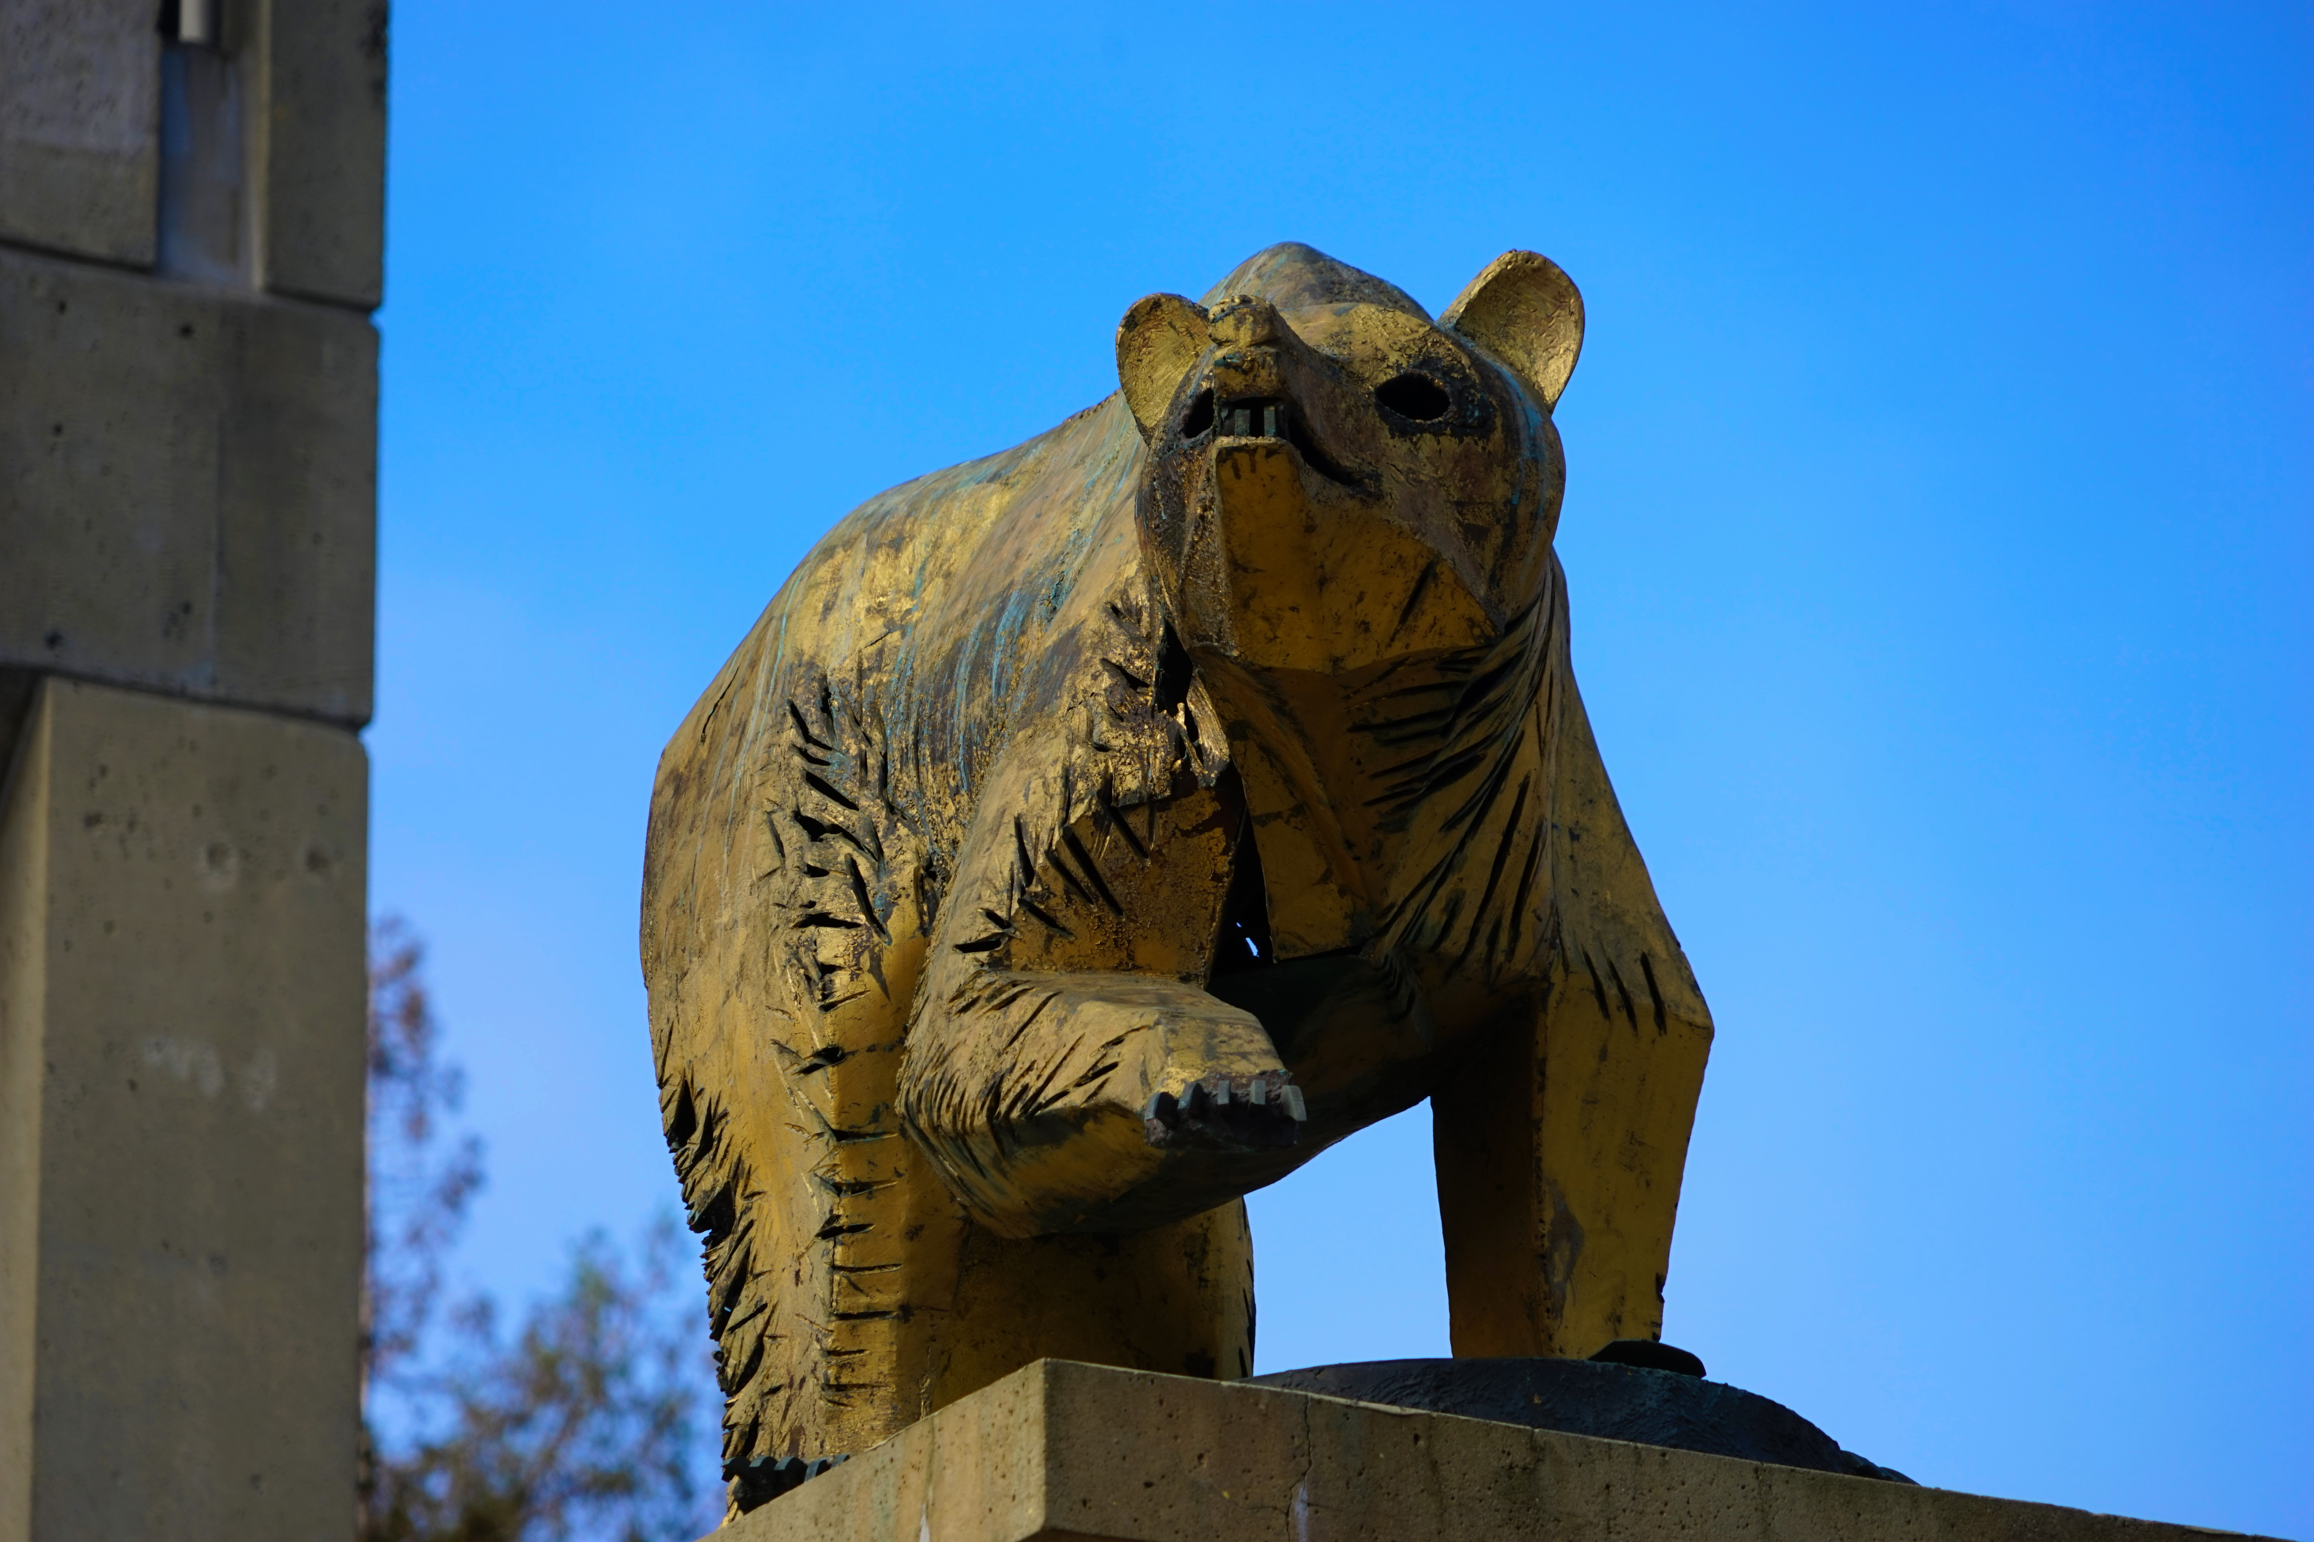
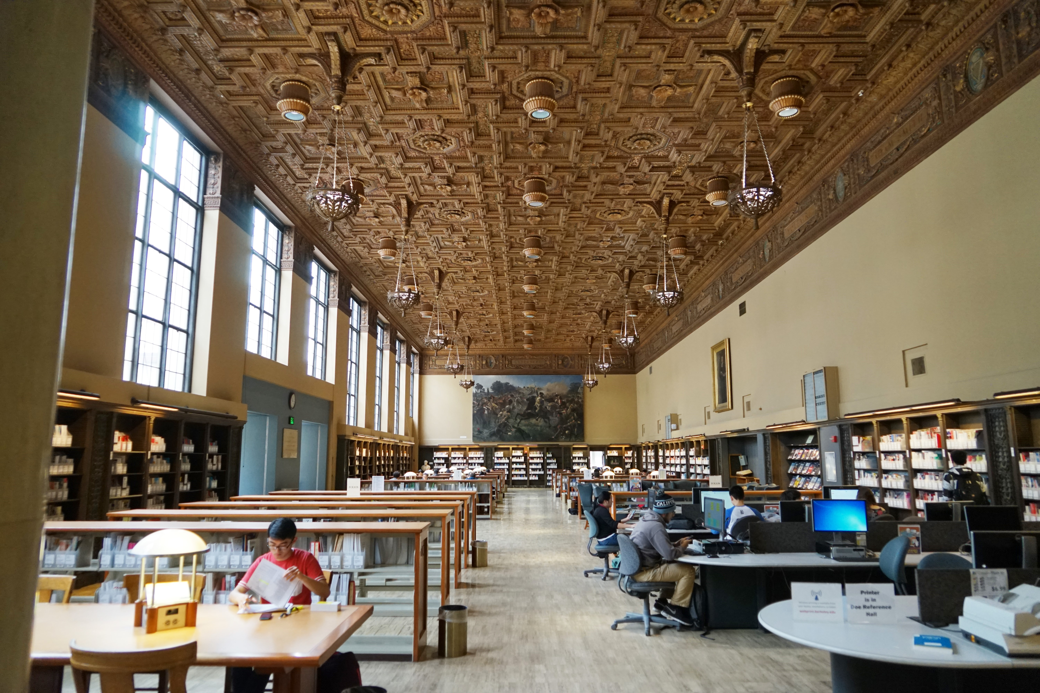
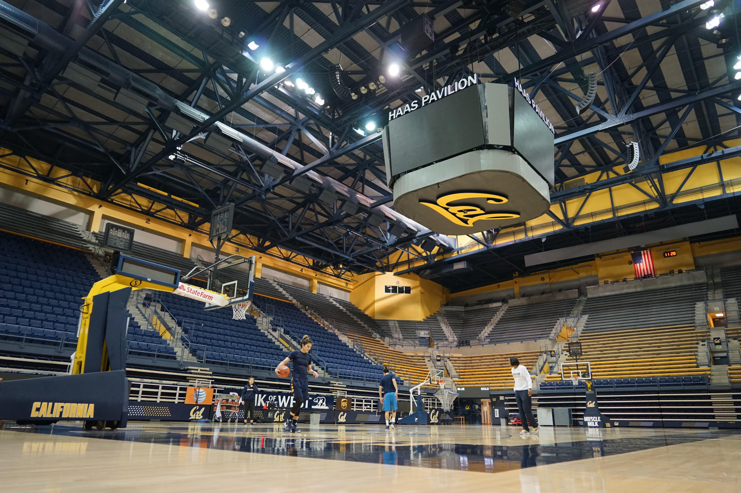
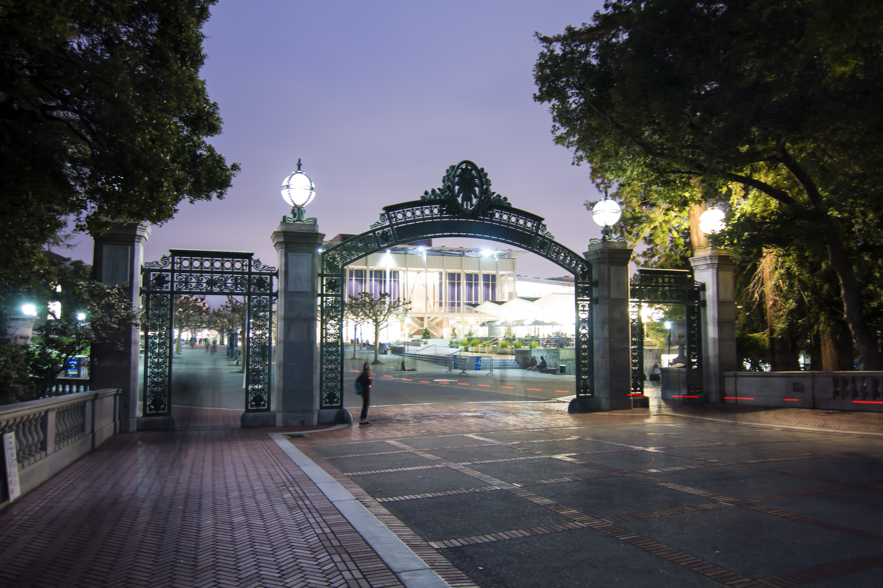
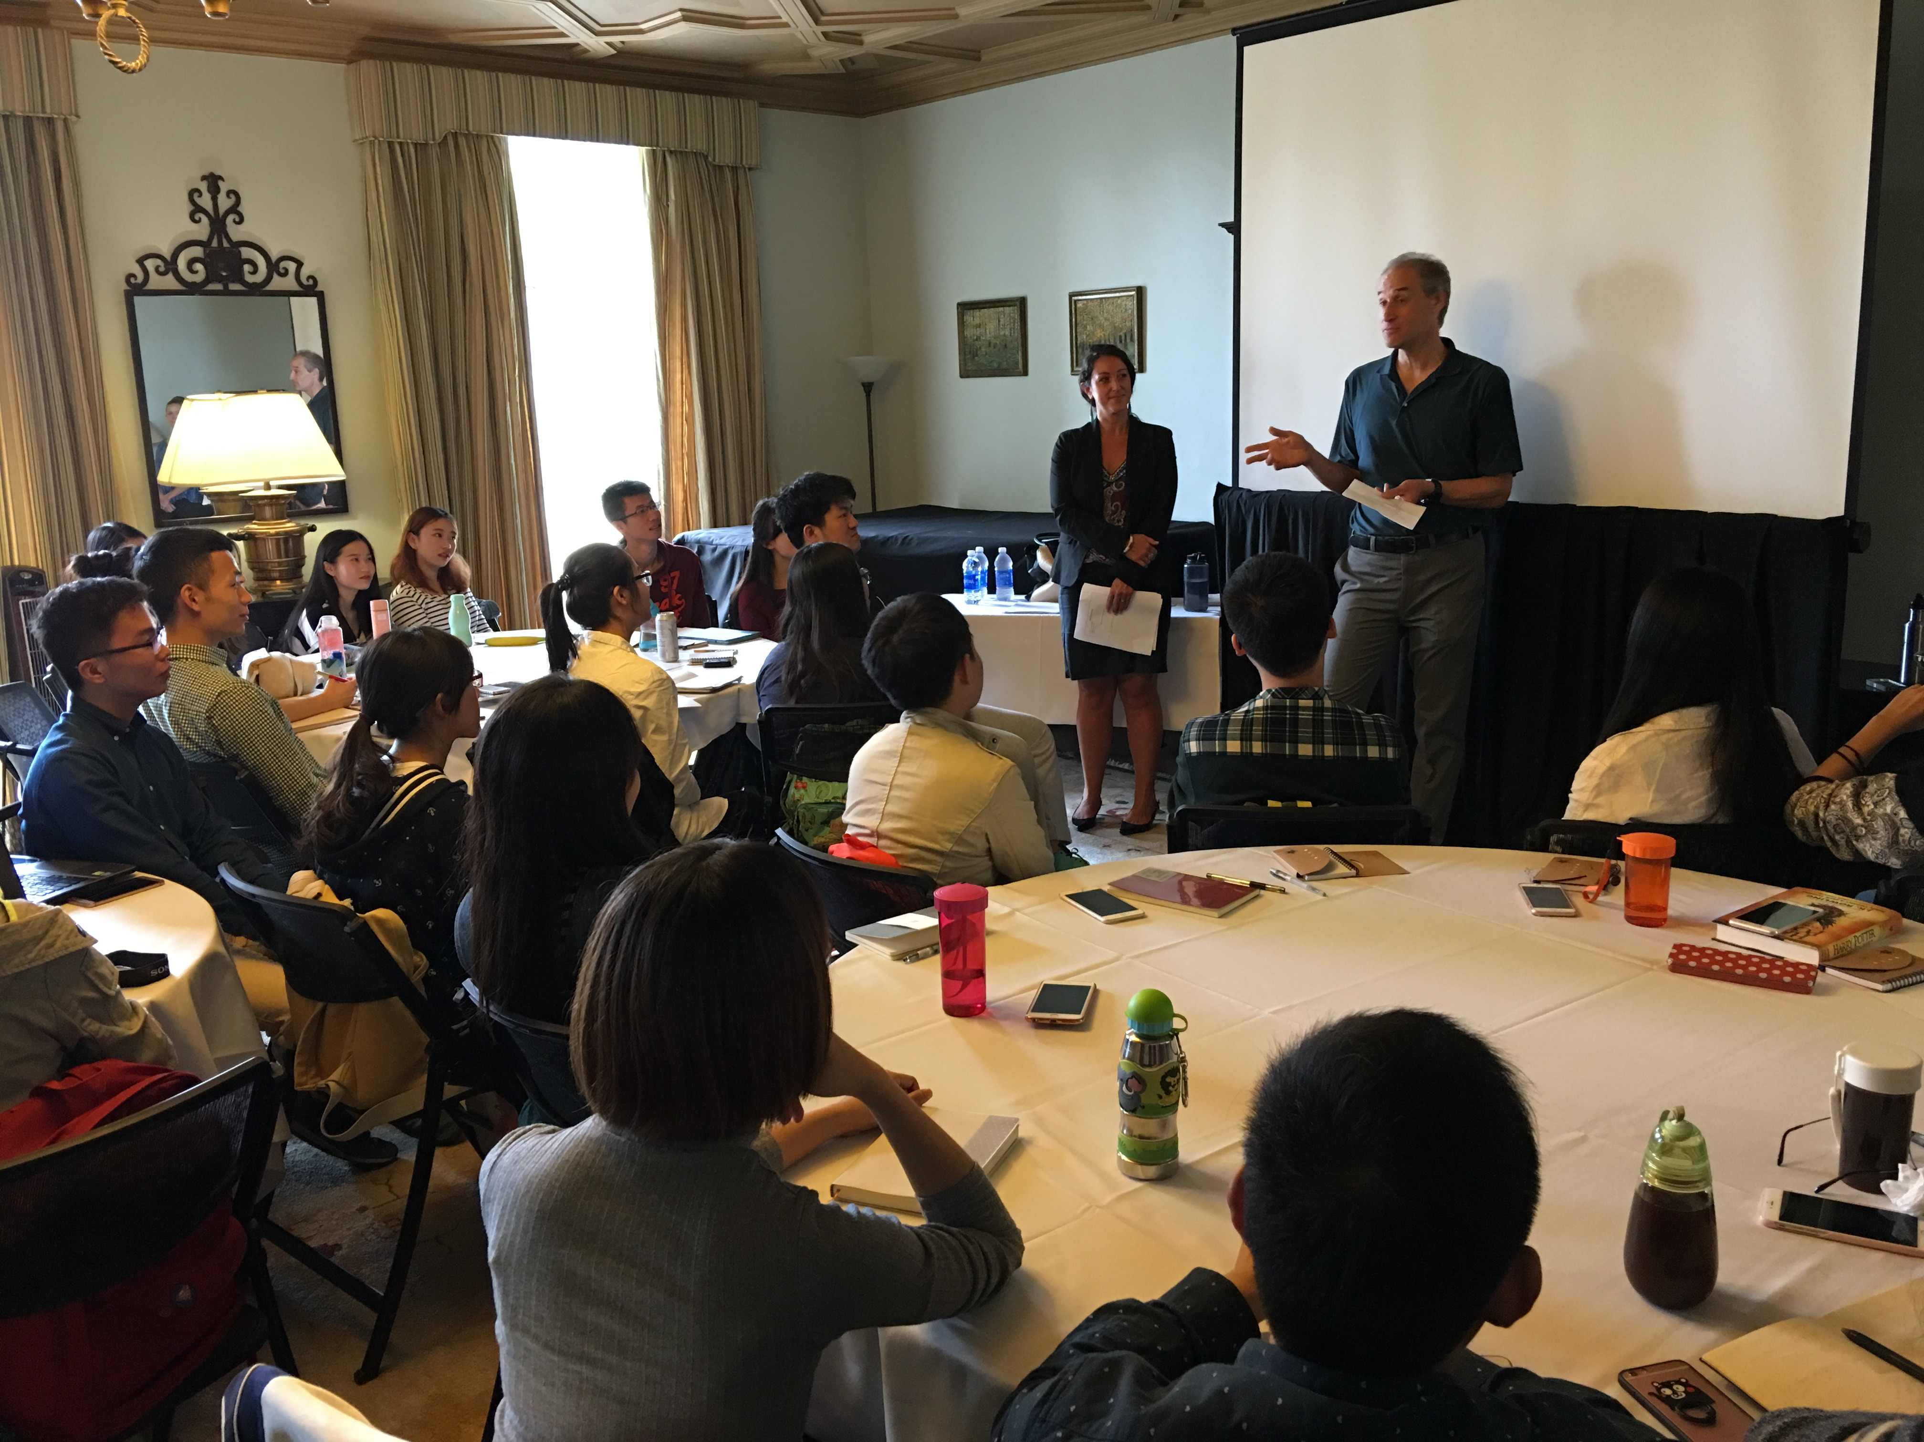
加州大学伯克利分校-硅谷创业家课程（UCB/BIZ/2018/冬）
搜 索
加州大学伯克利分校-暑期学校文商类（UCB/CDP/2018/夏/BIZ）
Study | Life | Fee | Sign up
Program Detail
学校图腾
课程根据项目参加者的学术背景或爱好，设计了相应的文商学科的课程及文化体验。
融合传统的美国式授课形式Lecture和Workshop，同时加入更多的互动元素
Lecture一般由加州大学伯克利分校知名教授或讲师为学生讲解专业知识。在课堂上，老师会随机提问学生，学生亦可随时提出问题或陈述自己的见解。积极的教学互动会让学生更好的融入课堂氛围
Workshop一般会抛出一个争议性的话题，采取头脑风暴、小组讨论、团队PK、个人演讲、或者两方辩论的形式，让学生成为讲台的主角
学生将在这一过程中，不断的应用实践所学的知识，真正领会“听易忘，见能记，动开悟，悟生慧”的真谛。
图书馆
Program Course
体育馆
核心课程
Entrepreneurship and Innovation Intercultural Leadership Global Finance and Accounting American Culture American Movies Case Studies in Business Preparing for Graduate School Public Relations and Marketing Strategy Guest Lecture – 硅谷的创业家和UC Berkeley教授
晚间校园
Program Activities
伯克利
伯克利图书馆，哈斯商学院，伯克利植物园，伯克利艺术博物馆
旧金山
金门大桥，金门公园，联合广场，芳草地艺术中心，九曲花街，艺术宫,，渔人码头
周边游览：硅谷，NASA展厅，Intel博物馆，Jelly Belly糖果厂，斯坦福大学，San Francisco Premium Outlet, Berkeley Marina BBQ，美丽的Sausalito小镇
课堂探讨

Slide 3
加州大学伯克利分校-硅谷创业家课程（UCB/BIZ/2018/冬）
搜 索
加州大学伯克利分校-暑期学校文商类（UCB/CDP/2018/夏/BIZ）
Study | Life | Fee | Sign up
日期 | Morning | Afternoon
July 22（日） | Accommodation Check-in
July 23（一） | Welcome and Orientation | Berkeley Lecture
July 24（二） | Berkeley Lecture | Berkeley Lecture
July 25（三） | Berkeley Lecture | Berkeley Activities
July 26（四） | San Francisco Day Trip I
July 27（五） | Berkeley Lecture | Berkeley Lecture
July 28（六） | Stanford University, Silicon Valley
July 29（日） | Napa Valley, Jelly Belly Factory
July 30（一） | Berkeley Lecture | Berkeley Lecture
July 31（二） | Berkeley Lecture | Closing Ceremony
Aug 1（三） | San Francisco Day Trip II
Aug 2（四） | Independent Studies
Aug 3（五） | BBQ Party
Aug 4（六） | Travel to Los Angeles | Hotel Check in
Aug 5（日） | Santa Monica Beach, Hollywood, Observatory
Aug 6（一） | UCLA/UCI Visit | Visit to San Diego
Aug 7（二） | Visit to Commercial Center
Aug 8（三） | Closing Party
Aug 9（四） | Departure
Aug 10（五） | Arrival in China

Slide 4



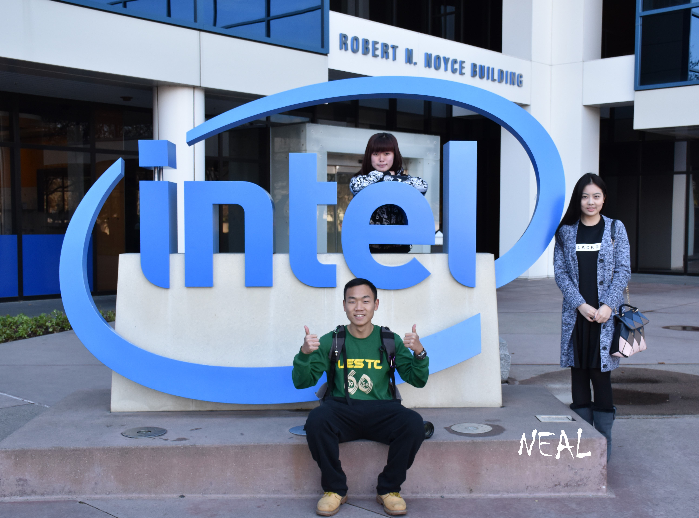
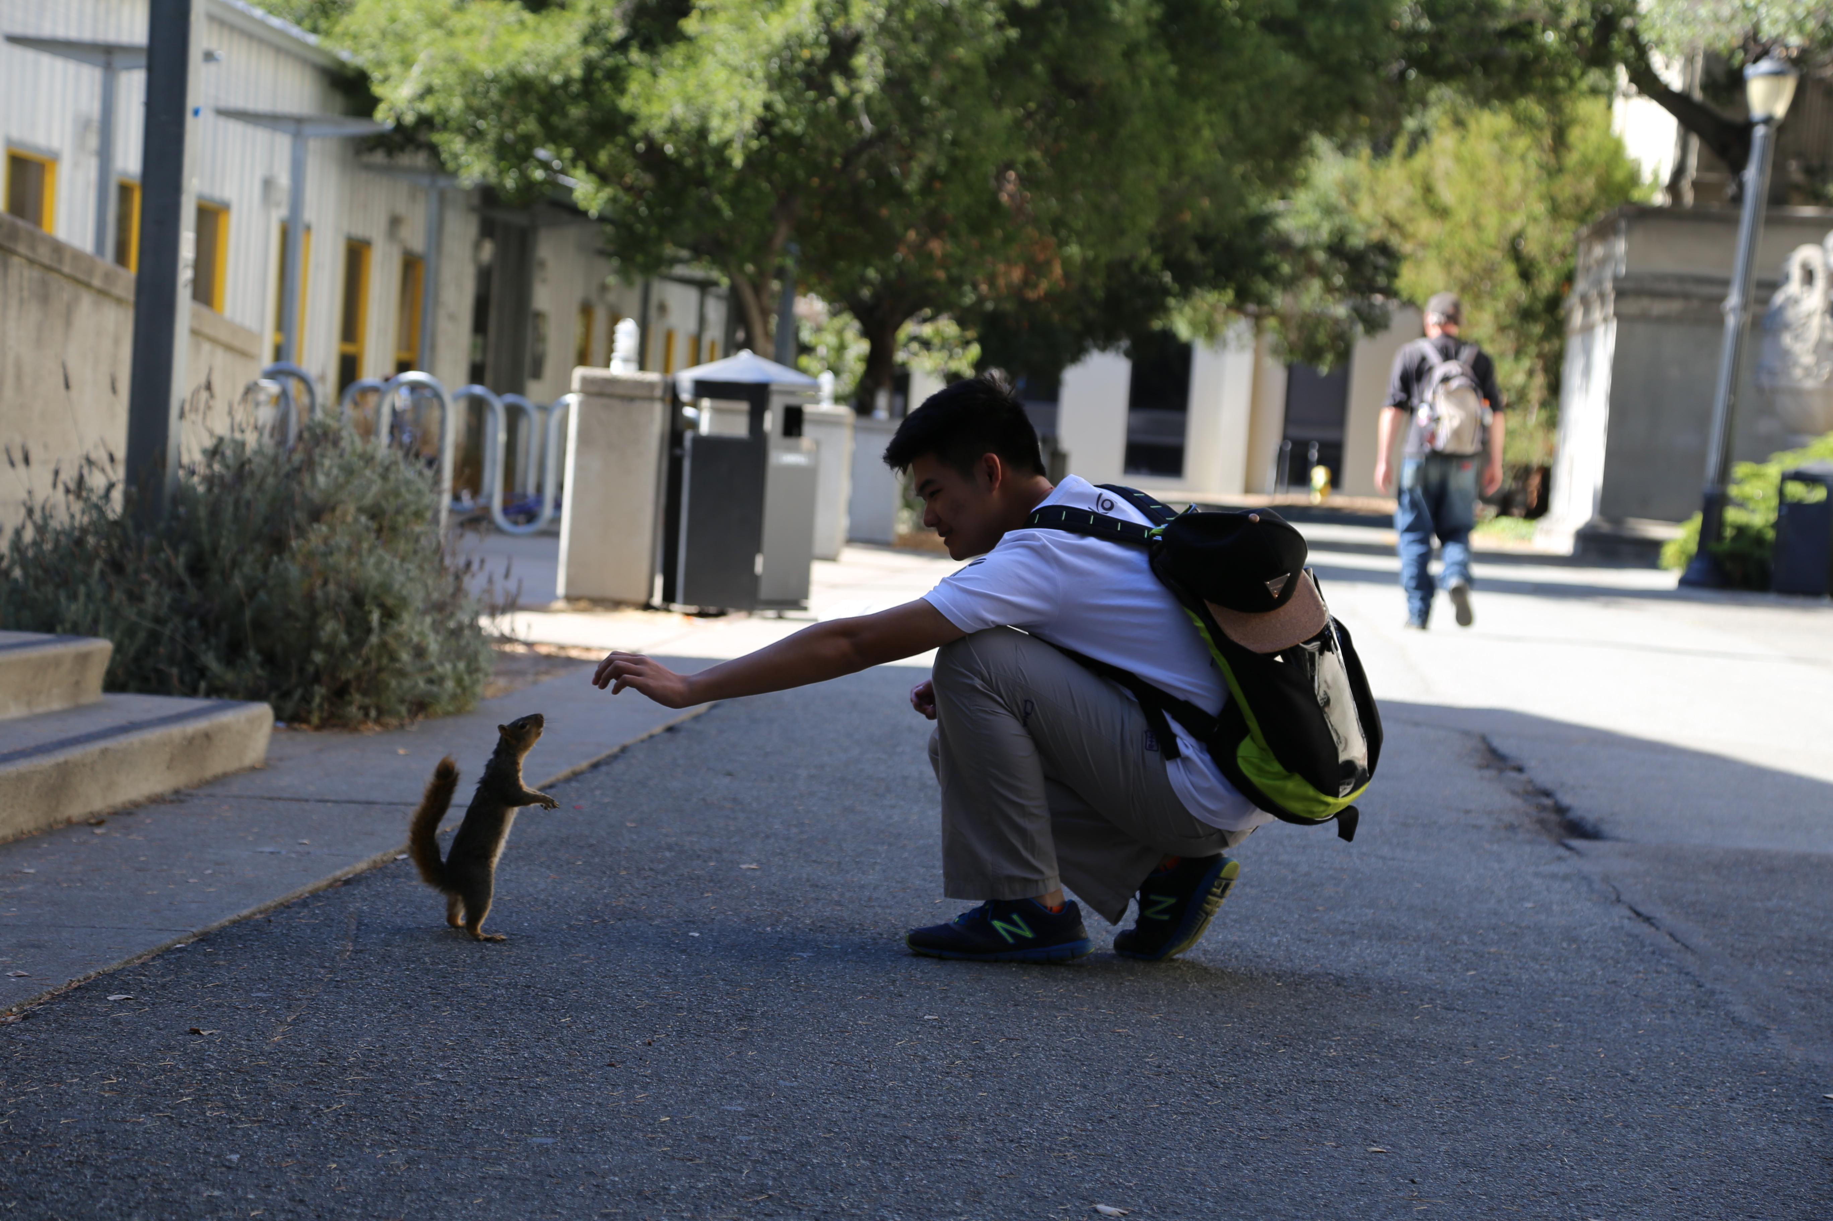
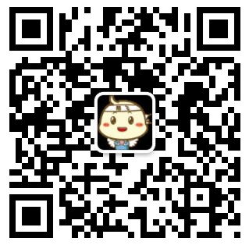
加州大学伯克利分校-硅谷创业家课程（UCB/BIZ/2018/冬）
搜 索
加州大学伯克利分校-暑期学校文商类（UCB/CDP/2018/夏/BIZ）
Study | Life | Fee | Sign up
Life Detail
【住宿】3星级酒店
【出行】学生可自行购买当地交通卡【通信】学生需自费办理当地的电话卡，主办方可提供咨询服务
【保险】海外保险由主办方统一购买
指定接机地点和时间
SFO@10:00-14:30
费用包含
学费，住宿费（含住宿申请费），项目申请费，汇款手续费，国际邮费，翔飞境外意外伤害保险费，接送机费，集体活动交通费。
费用不含
签证费、国际往返机票（原则上统一订票）、自费课外活动、餐费、自行出行交通费、行李超重费、个人购物消费、其他“包含费用”以外的费用
Program Fee
美元/USD
$ 4880
Note:
具有CET4级合格以上水平
有英文听说读写能力
Qualification
项目 | GPA | 托福 | 雅思 | CET-4/6
定制 | - | - | - | -
遴选要求
部分报名项目的学生可能经遴选中心进行笔试和面试考核
Material List
Sign up now
在线项目报名表
护照照片页扫描件一份
个人身份证扫描件一份
邮箱：duanqi@xf-world.org
电话：021-55661085
报名
确认
指导
出发
点击进入报名页面

